Slide 1
Bài 12
BẢNG CỘNG, BẢNG TRỪ TRONG PHẠM VI 10

Slide 2



Bài 12
BẢNG CÔNG, BẢNG TRỪ TRONG PHẠM VI 10
Tiết 1
1 + 6 = 7
2 + 5 = 7
3 + 4 = 7
4 + 3 = 7
5 + 2 = 7
6 + 1 = 7

Slide 3

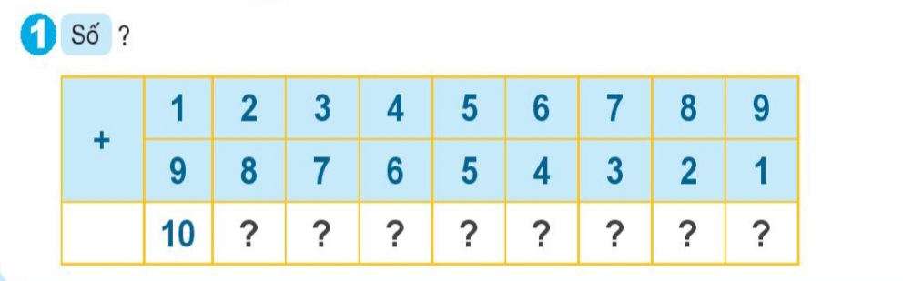
Bài 12
BẢNG CÔNG, BẢNG TRỪ TRONG PHẠM VI 10
Tiết 1
10
10
10
10
10
10
10
10

Slide 4
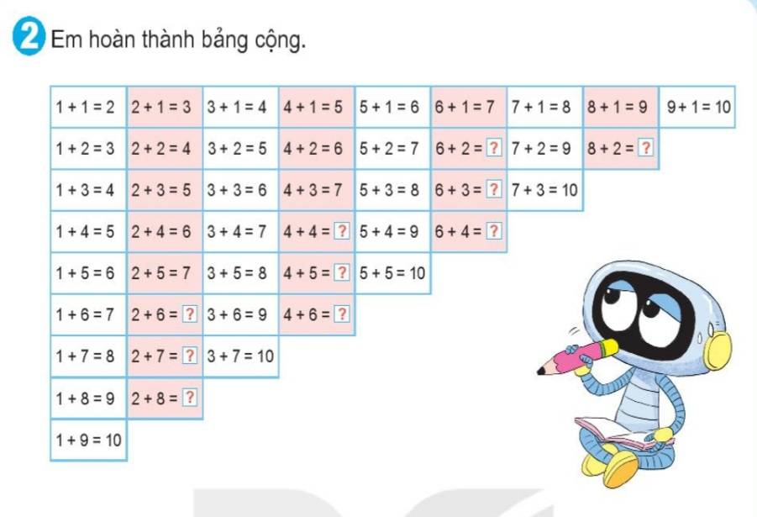
Bài 12
BẢNG CÔNG, BẢNG TRỪ TRONG PHẠM VI 10
Tiết 1
6 + 2 = 8
8 + 2=10
6 + 3 = 9
4 + 4 = 8
6 + 4=10
4 + 5 = 9
2 + 6 = 8
4 + 6=10
2 + 7 = 9
2 + 8=10

Slide 5

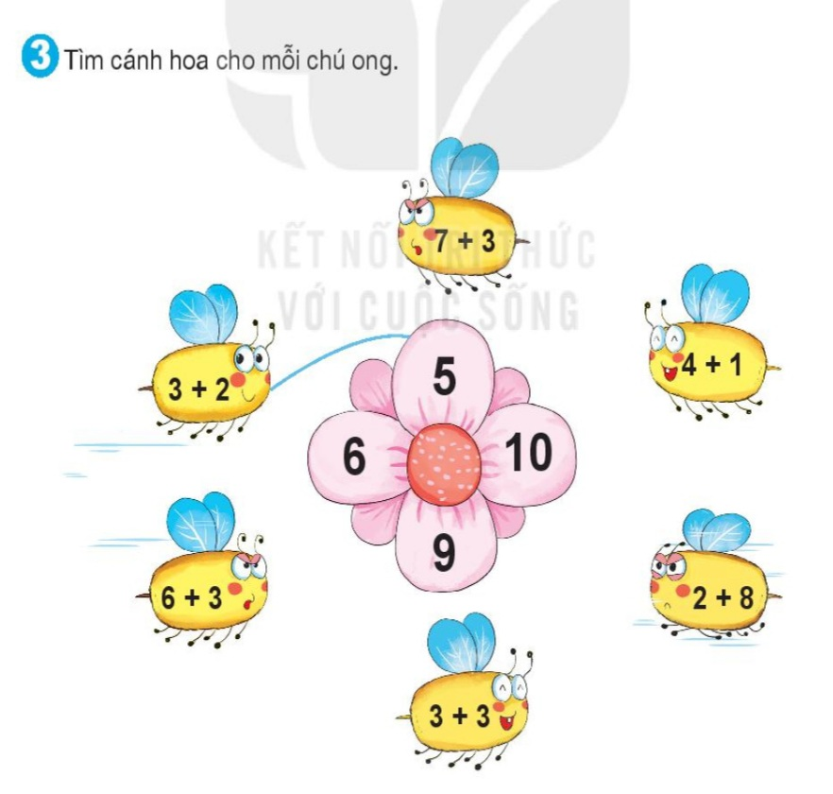



Bài 12
BẢNG CÔNG, BẢNG TRỪ TRONG PHẠM VI 10
Tiết 1

